Slide 1
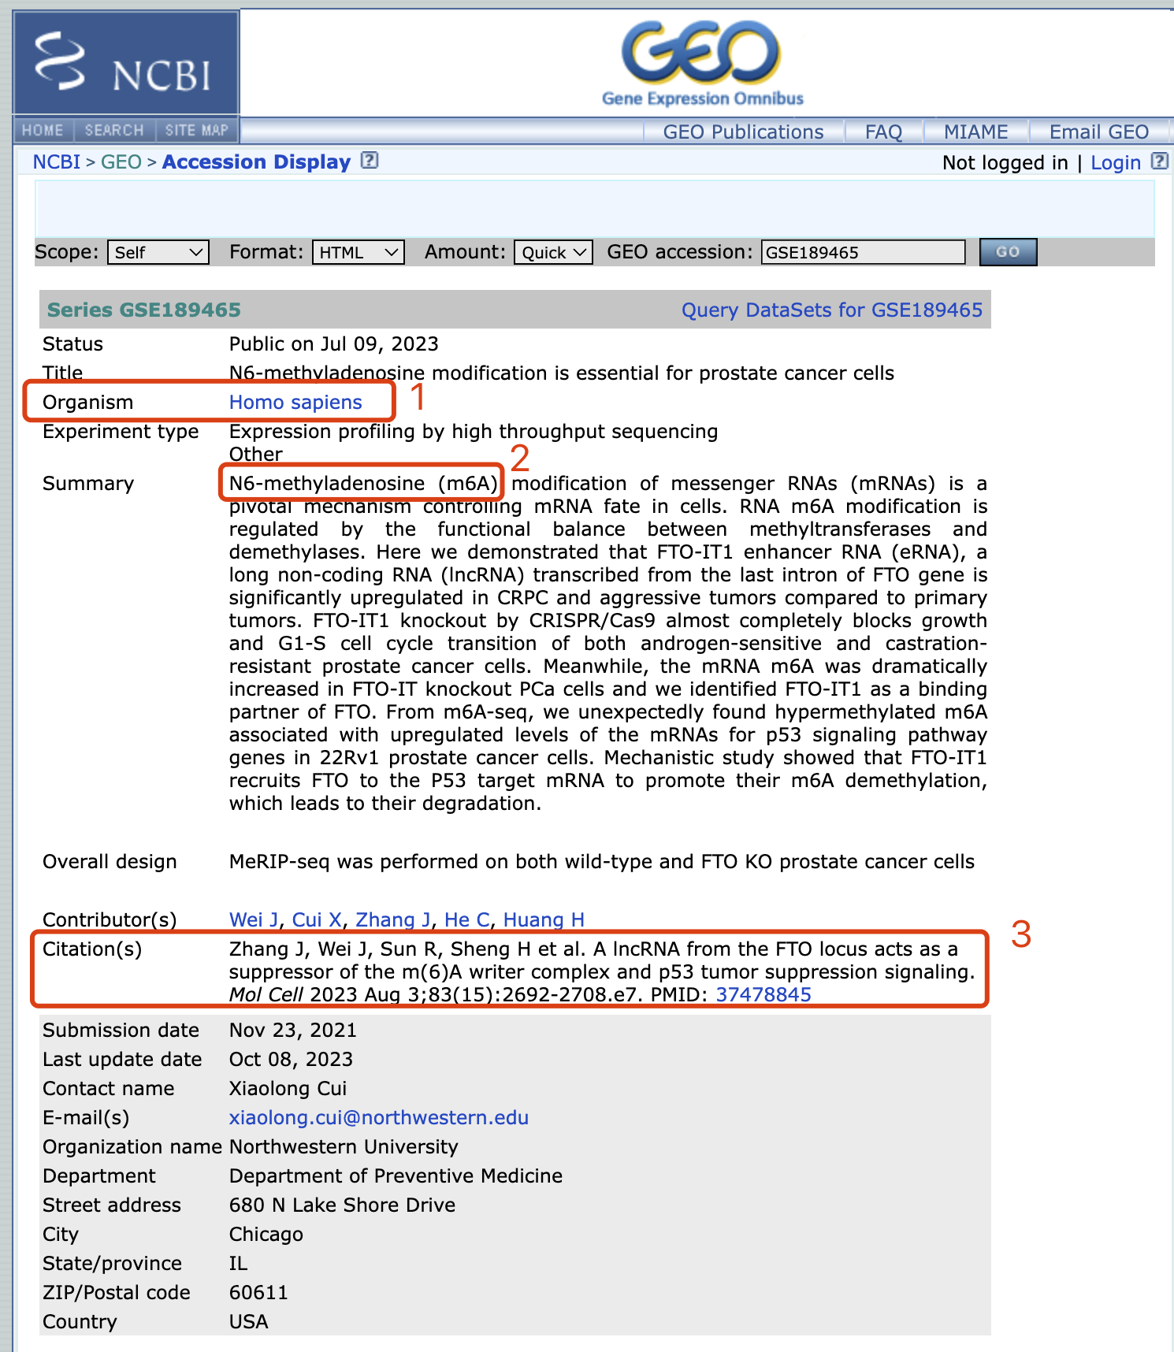
数据筛选
1. 物种(Oganism)是人(Homo spaiens)
2. 需要在样本名以及描述里面看到是m6A抗体IP，比如：m6a、m6a-seq、meRIP-seq、m6A RIP
3. 需要有文章引用

Slide 2
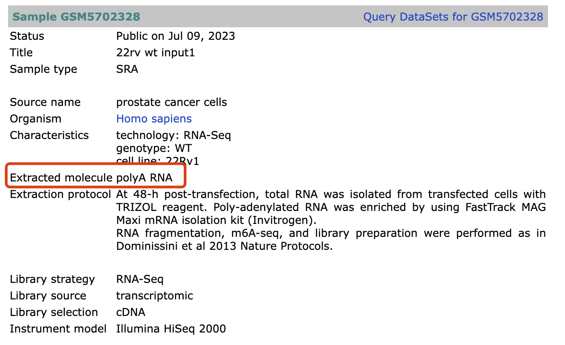
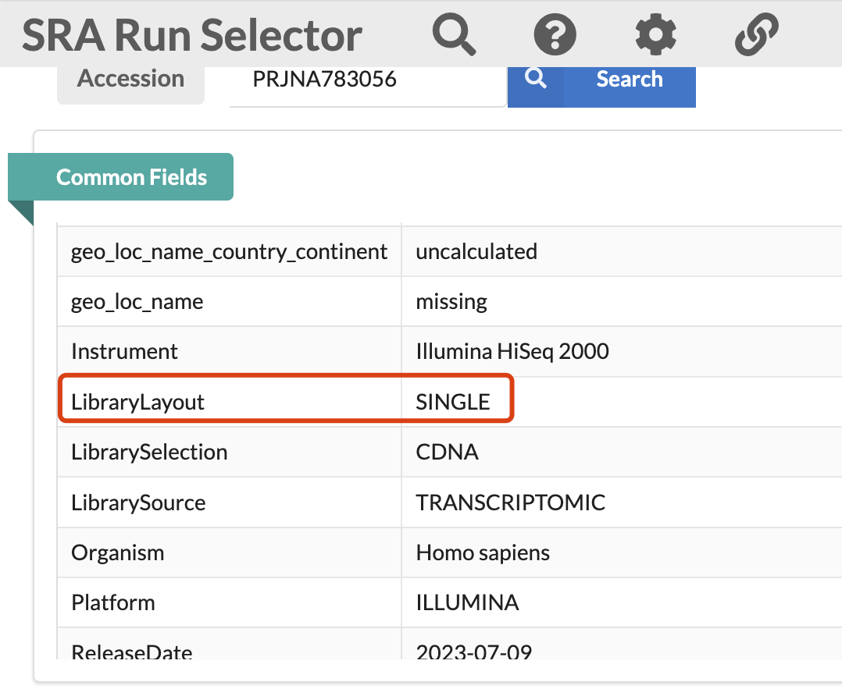
数据筛选
需要注意的两点：
1. Extracted molecule需要是mRNA
2. 需要关注数据的LibraryLayout是SINGLE还是PAIRED

Slide 3
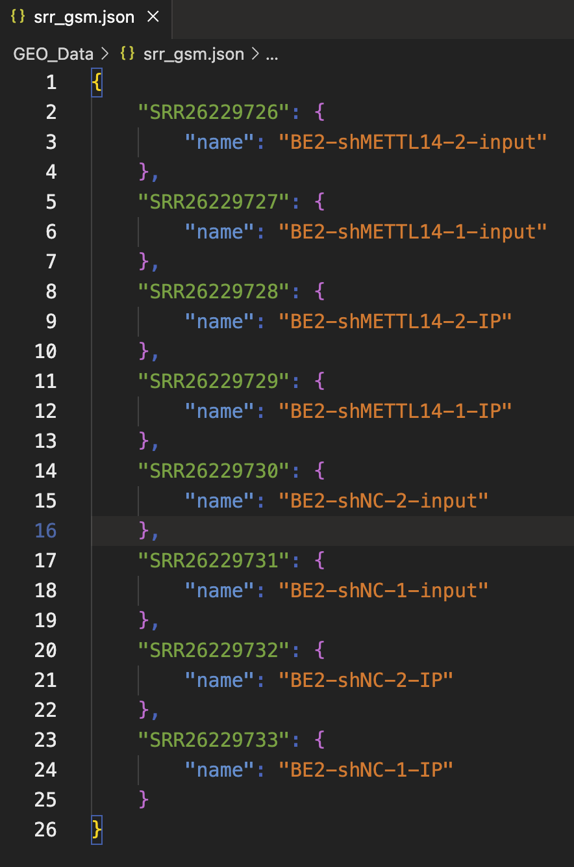
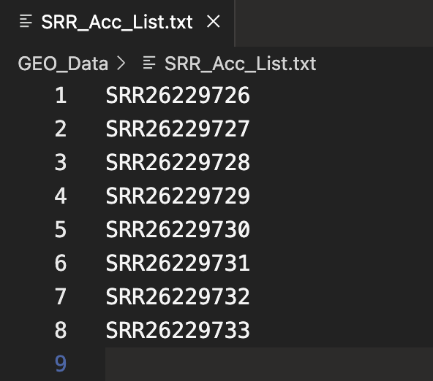
数据筛选
筛选完之后需要得到两个文件，一个是SRR_Acc_List.txt，一个是srr_gsm.json文件，文件格式如下：

Slide 4
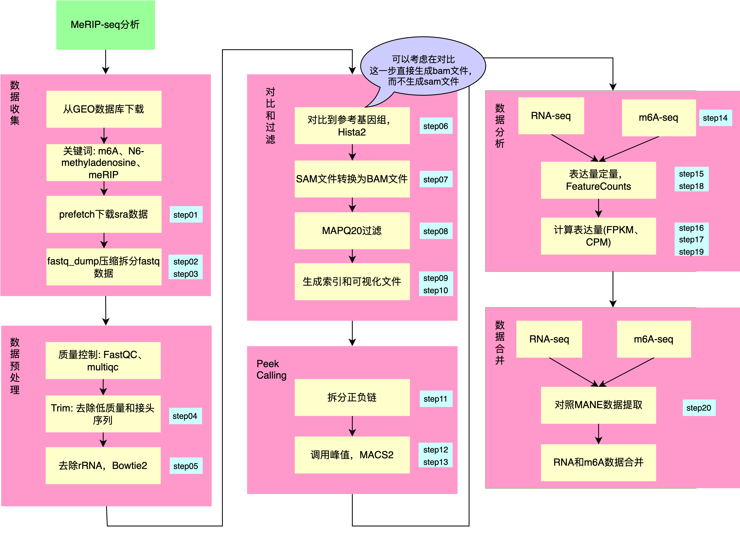
MeRIP-seq处理分析流程

Slide 5
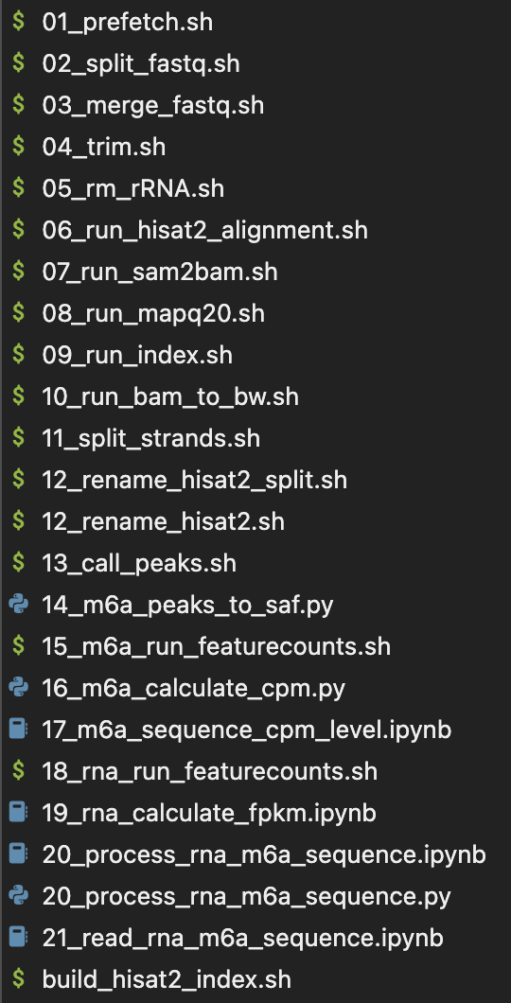
MeRIP-seq处理分析流程
pipeline | 注释
01_prefetch.sh | 从SRR_Acc_List.txt通过prefetch下载sra数据
02_split_fastq.sh | 将sra数据压缩并拆分为FASTQ格式文件
03_merge_fastq.sh | 将有些被拆分成多个的FASTQ合并
04_trim.sh | trim去掉接头和低质量序列
05_rm_rRNA.sh | 去掉rRNA
06_run_hisat2_alignment.sh | Hista2对比到参考基因组
07_run_sam2bam.sh | 将SAM文件转换为BAM文件
08_run_mapq20.sh | MAPQ20过滤筛选
09_run_index.sh | 构建索引
10_run_bam_to_bw.sh | 将bam文件转换为bw文件，用于可视化
11_split_strands.sh | 拆分正负链
12_rename_hisat2.sh | 为后续call peek将hista2结果重命名，用于知道IP和input数据
12_rename_hisat2_split.sh | 将hista2结果重命名
13_call_peaks.sh | peek calling调用峰值

Slide 6
MeRIP-seq处理分析流程
pipeline | 注释
14_m6a_peaks_to_saf.py | 将peek的结果制备成saf格式
15_m6a_run_featurecounts.sh | m6a-seq进行reads数目定量
16_m6a_calculate_cpm.py | 通过cpm计算表达量
17_m6a_sequence_cpm_level.ipynb | 计算ip/input的值
18_rna_run_featurecounts.sh | rna-seq进行定量获取count数
19_rna_calculate_fpkm.ipynb | 通过fpkm计算相对表达量
20_process_rna_m6a_sequence.ipynb | 对照mane数据将rna-seq和m6a-seq数据进行合并整合
build_hisat2_index.sh | 下载并创建hista2 index
后续会通过snakemake将脚本统一起来，搭建一个全流程自动化的数据处理pipeline，并且可以定制是否跳步。

